Slide 1
Mineral and Nodules Offshore Mining
Rafael Guasti Vianna 9017078
João Pedro de Andrade Terreiro 8990942
Lucas Gomes Vieira 8531376

Slide 2
Summary
Introduction
Offshore Mining: History and Evolution
Main Barriers and Challenges
Current Scenario
Conclusion and Main Findings

Slide 3
Introduction
O que é Mineração Offshore
Dificuldades da mineração Onshore
Principais Benefícios e Restrições
Implicações Legais e Ambientais
Atual Cenário
Desafios Futuros

Slide 4
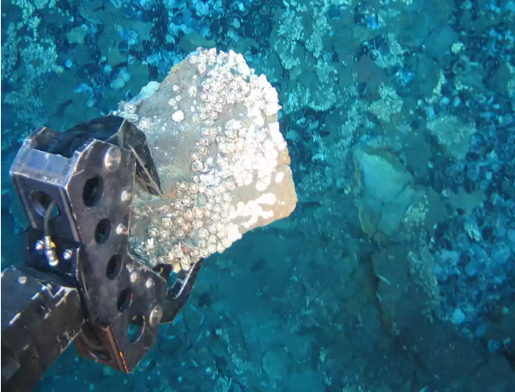
Offshore Mining
Mineração Offshore: exploração de minérios (a partir de rochas e sedimentos) do leito do solo marinho;
Principais Metais:
Cobalto
Cobre
Níquel
Manganês
Ferro
Nódulos: conglomerados de diversos metais com alta concentração de minérios (teores superiores à jazidas terrestres)
Fontes Hidrotermais: principais responsáveis pela formação dos nódulos a (4000 m)

Slide 5
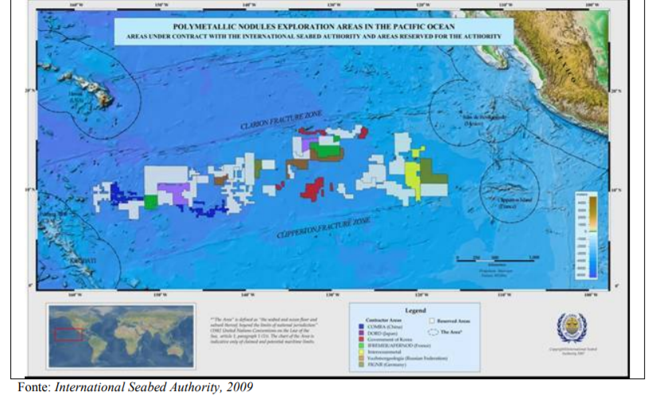
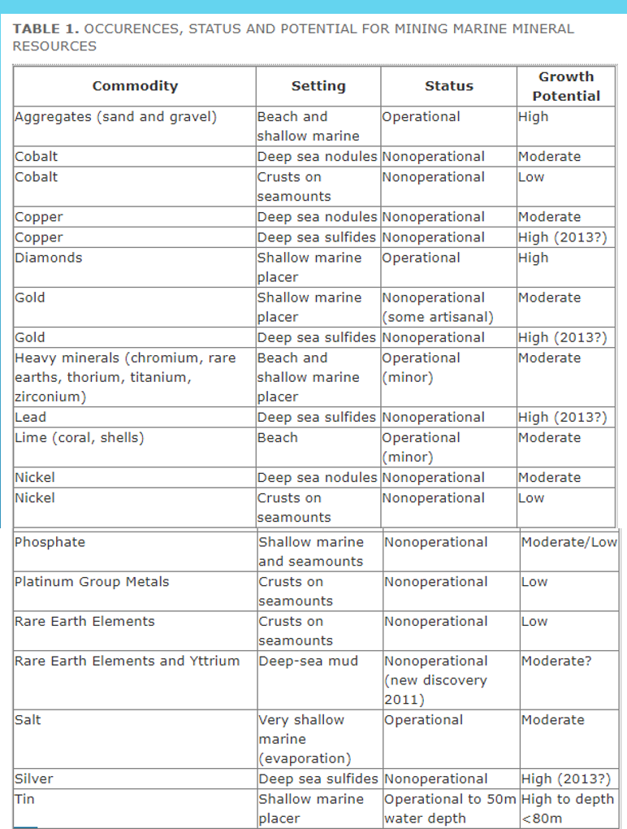
Offshore Mining
Source: https://ieeexplore.ieee.org/document/6107119/

Slide 6
Offshore Mining: History
1873-1876: Expedição HMS Challenger obtem primeiras amostragens de nódulos do solo marinho e Murray e Renard publicam priemiros estudos;
1947-1949: Expedição Sueca Albatroz recupera amostras e realiza estudos sobre a composição;
1959: J. L. Merlo analisou a viabilidade econômica dos nódulos marinhos;
1982: Convenção sobre direito do mar
1994: Acordo sobre direitos de exploração e institutos de pesquisa

Slide 7
Main Barriers and Challenges
Questão Legal: Exploração fora da ZEEs são de controle da ONU
Questão Ambiental
Impactos não são amplamente compreendidos
Interferência na Vida Marinha
Questão econômica: 3% teor já torna viável
Desafio Tecnológico e Logístico

Slide 8
Current Scenario
China, Estados Unidos da América, Canadá: líderes e pioneiros na exploração desses minérios;
Brasil: Amazônia Azul e autorização da ONU para início das Explorações (Primeiro da América Latina)
Norte do Pacífico é a área mais explorada atualmente

Slide 9
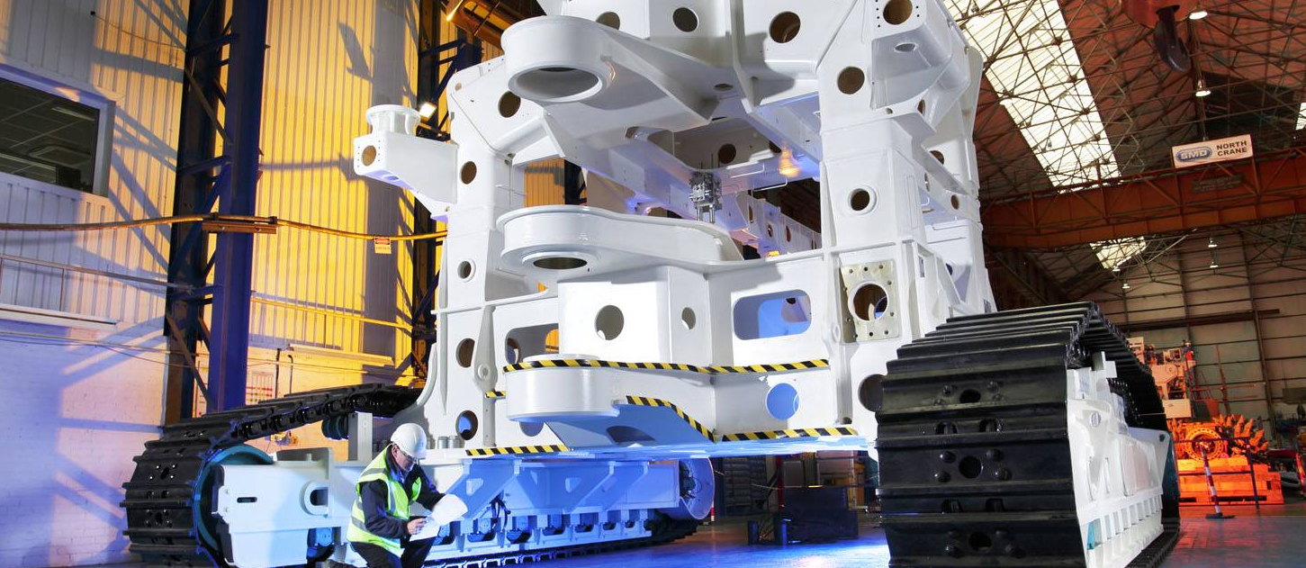
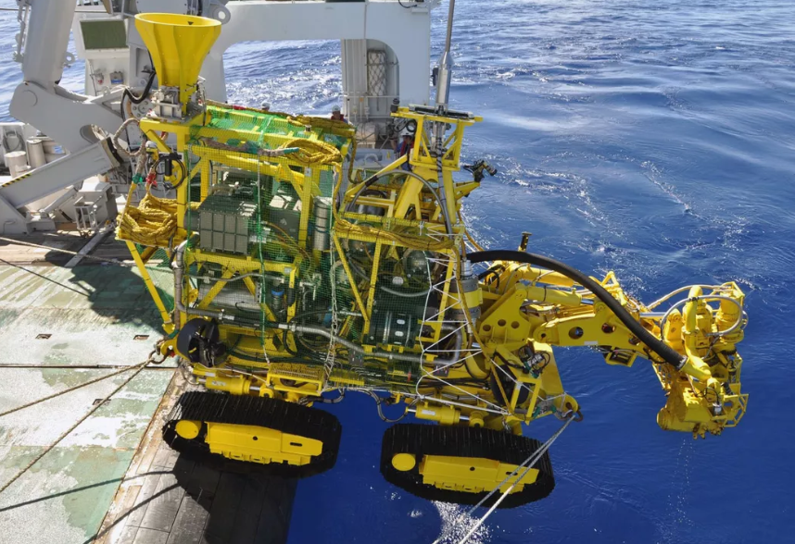
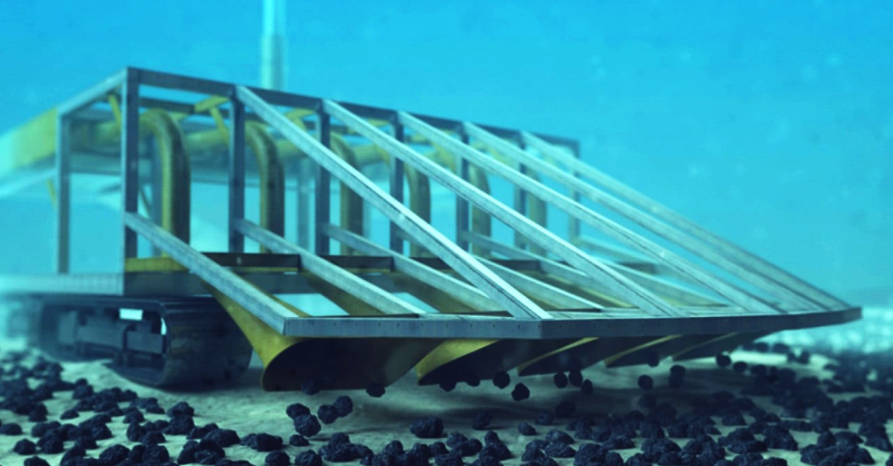
Current Scenario

Slide 10
Conclusion and Main Findings
Recurso Pouco explorado e com alto potencial econômico;
Desafios para o futuro: econômico e tecnológico;
Dificuldades Legais

Slide 11
Thank You! Questions?

